Slide 1
Benchmarking entre 3 type d’outils de maquettage et mockup
Sur une cinquantaine d’outils à disposition pour designer et prototyper, J’ai donc préféré faire des recherches sur les outils pour faire de l’UI web et mobile et en particulier ceux qui étaient les plus utilisés, à savoir Axure, Adobe XD et Justmind.

Slide 2
AXURE
Axure est l’un des logiciels les plus anciens pour faire de l’UI et du prototypage. Il a été traduit en français et présente l’avantage d’être disponible sur Mac et sur PC.
Axure est donc plus un outil d’itération que de création. Dommage. Pourtant les outils sont bien là pour en faire. Il est d’ailleurs possible de générer des prototypes sur navigateur où des clients potentiels peuvent laisser des commentaires et des retours.

Slide 3
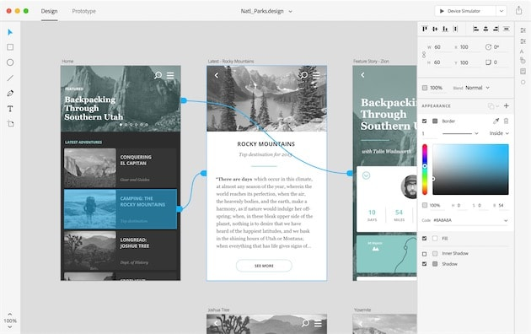
Adobe XD
XD rassemble des outils éparpillés dans plusieurs applications (Photoshop, Illustrator...) et optimise ainsi le flux de travail des designers d'applications et de sites web.
Très loin de la complexité d'un Photoshop, Adobe XD contient deux modes. C'est dans le premier, Design, que l'on crée l'interface avec les outils vectoriels à disposition. Les principaux sont présents : formes, lignes, textes et courbes de Bézier.
Une fonction mise en avant par l'éditeur est Repeat Grid ; elle permet de créer une grille ou une liste rien qu'en glissant une tirette à partir du premier élément. L'espacement entre tous les éléments de la grille est automatiquement ajusté. De plus, si on effectue un changement de style sur un des éléments (par exemple la couleur de la police du texte), celui-ci sera répercuté sur tous les autres éléments.

Slide 4
Experience:
La rapidité et l efficacité avec laquelle le logiciel traite les choses est incroyable, et c’est incroyablement simple: faire glisser une photo sur une forme dans XD permet de créer rapidement un masque. Déposer dans une icône SVG la convertit instantanément en une forme vectorielle éditable que vous pouvez utiliser immédiatement, le redimensionnement des modules est fait de manière réactive pour que vous n'ayez pas à tripoter les calques… Ce sont les choses simples qui font de votre vie de designer tellement plus facile, et vous ne réalisez pas à quel point ces choses sont incroyables tant que vous n’avez pas fait cette expérience avec XD.
Auto-anime:
Grace a Adobe XD, On va gagner du temps et du budget pour créer une vidéo d'animation illustrant ces idées à l'aide de logiciels tels que After FX et Premier Pro, et pour moi 50% du temps qui a affecté l'impact du concept sur le client achetant dans l'expérience. Nous n’avons plus à nous soucier du temps nécessaire pour créer des vidéos, car c’est tellement ridiculement simple à faire dans Adobe XD.

Slide 5
Prototypage:
Avec Adobe XD, vous n’aurez plus à vous soucier de rien, tout est intégré au même logiciel. Vous pouvez rapidement basculer entre “Design” et “Prototype” quand vous le souhaitez. Vous avez un changement de texte rapide? Créez-le et publiez-le en quelques secondes, sans visuels d'exportation. Aucune exportation et remplacement, donc aucun doublon n'est créé. Lorsque vous associez tout cela sous l'onglet "prototype", vous voyez tous les trajets des utilisateurs devant vous, sans avoir besoin d'un autre logiciel pour en faire la démonstration.
Et la meilleure partie (à mon avis) de tout cela, c’est lorsque vous exportez un prototype de lien qui s’ouvre dans un navigateur pour votre client, il s’affiche au format vectoriel, ce qui signifie que tout est en très haute résolution, ce qui donne à votre travail l’air 10 fois mieux qu’il ne l’a jamais été avec une exportation JPG pixélisée sur InVison.
il ya encore des inconvénients.
Stocker des liens prototypes est un problème. Avec Invision, rien de plus simple, connectez-vous et tous vos prototypes sont regroupés au même endroit. Cependant, avec Adobe, les liens semblent être imbriqués dans plusieurs pages de votre compte Adobe et peuvent être difficiles à trouver lorsque vous êtes pressé. La majorité du temps, il est plus facile de trouver le fichier XD principal, de l’ouvrir et de réexporter le lien.
Commentaires sur les prototypes - En tant que designer, je n’aime pas cela en général. Personnellement, j’estime que c’est formidable de travailler avec les équipes internes pour commenter les sections au fur et à mesure, mais du point de vue du client au concepteur, je pense que la communication et la gestion des clients sont médiocres. Il est difficile de garder une trace des modifications, il est facile pour le client de se glisser sous le nez du responsable du compte / des chefs de projet, et il y a toujours un risque de perte de commentaires lors de la mise à jour des visuels, ce qui signifie que vous n'avez aucun document de sauvegarde sur lequel vous pouvez compter. l’avenir (s’il ya des circonstances que vous auriez à faire). Mais, à mon avis, il s’agit d’un problème plus vaste lié à plusieurs outils de prototypage tels que InVision.

Slide 6
Justinmind
L'outil de prototypage « Justinmind » est un outil free de création prototypes d'applications Web.
Il offre des fonctionnalités typiques des outils de création de diagrammes, telles que le placement par
glisser-déposer, le redimensionnement, le formatage et l’export/import de widgets.
il comporte aussi des fonctionnalités permettant d'annoter les widgets et de définir des interactions telles
que les liens, les animations, les liens conditionnels, les calculs, la simulation des contrôles par onglets,
l'affichage / le masquage des éléments et la simulation de base de données avec des données réelles.
L’outil « Justinmind » peut générer des prototypes HTML pouvant être affichés dans n’importe quel
navigateur.

Slide 7
sommaire.
Adobe XD est dope. C’est rapide, fiable, efficace, intelligent et gratuit! mais ce que je ne peux pas comprendre, une outille pareil appartenant à Adobe, est GRATUIT !!!????

